Slide 1
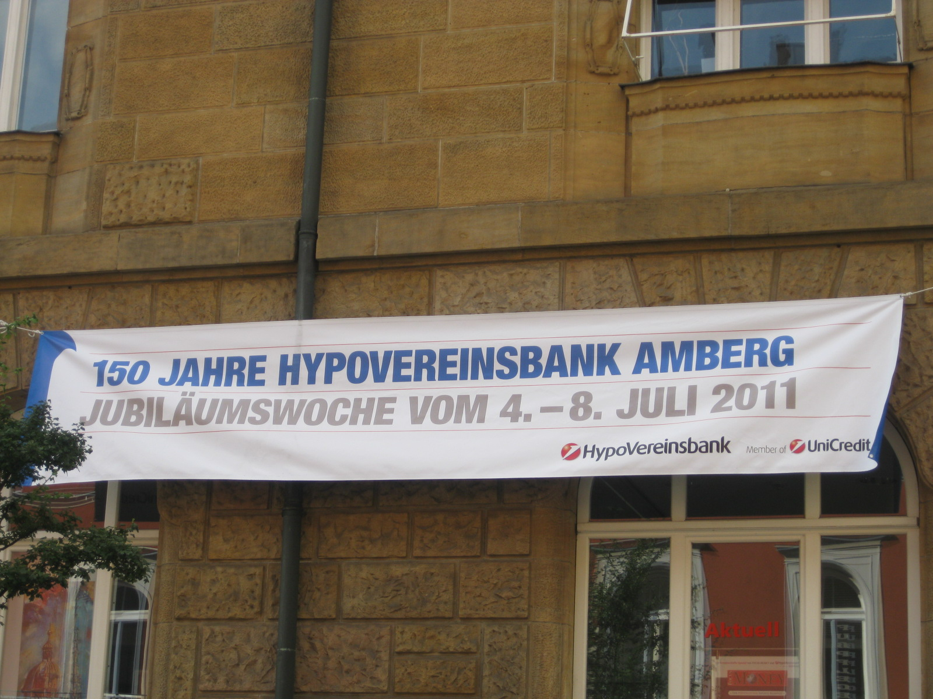
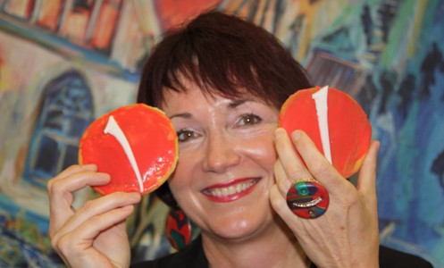
Impressionen aus der Jubiläumswoche vom 04.07.2011 – 08.07.2011

Slide 2
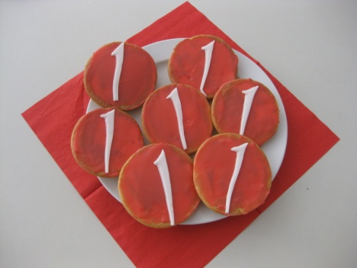
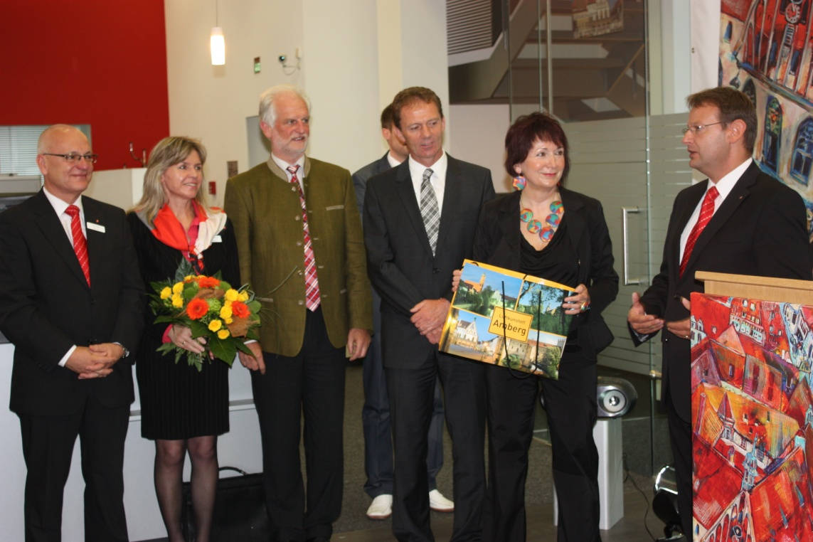
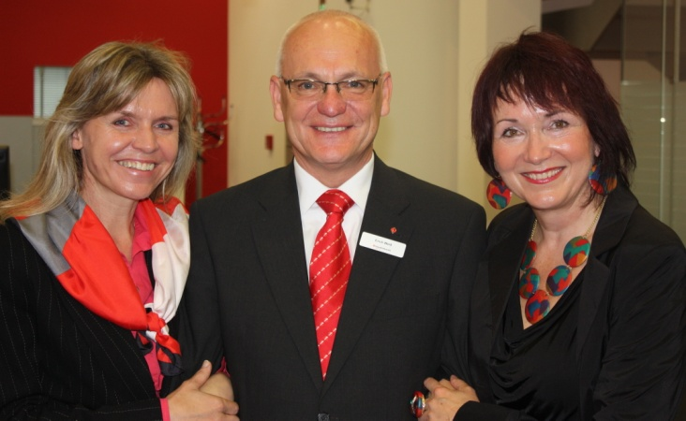
Auftakt
04.07.2011 feierliche Eröffnung der Jubiläumswoche
v.l. Filialdirektor Erich Weiß, stellv. Filialdirektorin Gabriele Zimmer, OB Amberg Wolfgang Dandorfer,
Direktor der NDL Raimund Walter, Künstlerin Ruth Welnhofer, Direktor der NDL Wolfgang Benker
Organisatorin der Feierlichkeiten
Gabriele Zimmer mit Erich Weiß und Ruth Welnhofer

Slide 3
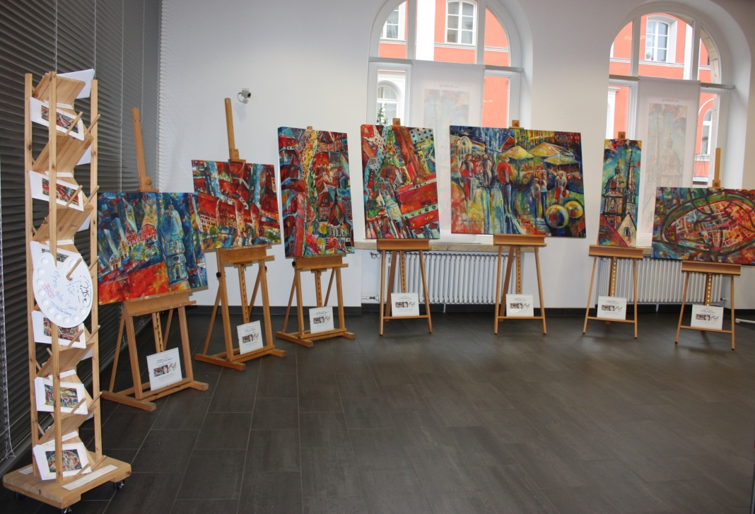



04.07.2011 Eröffnung der Ausstellung von Ruth Welnhofer
"Flug in den Himmel über Amberg"
Die Künstlerin Ruth Welnhofer wurde bewusst für diese Ausstellung gewählt, denn Ihre Amberger Motive
spiegeln die Verbundenheit zu unserer schönen Stadt wieder.
Die erstmalige Gesamtpräsentation des neuartigen spontanrealistischen Gemäldezyklus
"Amberg aus der Luft" ist aktuell in unseren Geschäftsräumen zu sehen.
In strahlend bunten Farben lädt die Künstlerin ein, sich zu einem colorativen, kreativen 150-jährigen Flug
in die individuelle und lebensfreudige Geschichte der HypoVereinsbank einzulassen.
Der Erlös aus dem Verkauf der Kunstkarten von Ruth Welnhofer geht zu Gunsten
der Ebo-Rau-Stiftung, welche Familien mit krebskranken Kindern unterstützt.

Slide 4
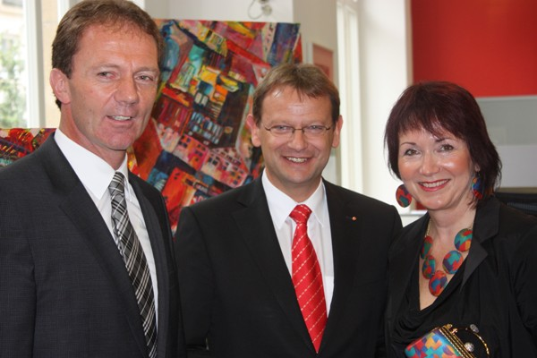
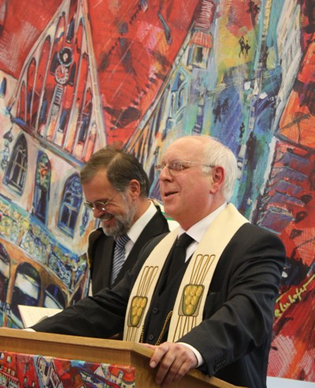
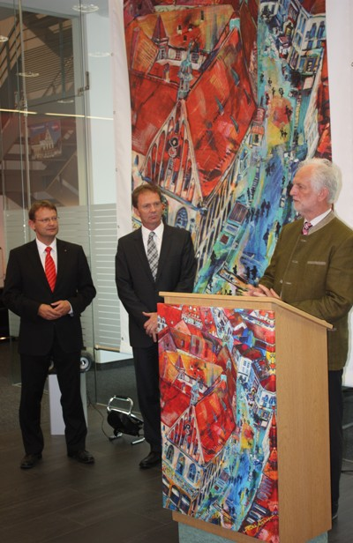
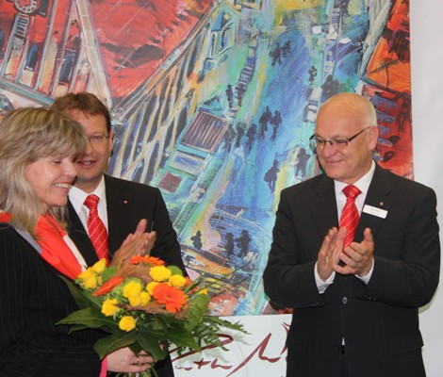
Impressionen 04.07.2011
Bankmanger trifft Künstlerin
Raimund Walter, Wolfgang Benker, Ruth Welnhofer
Segnung der Bankräume durch die
örtlichen Geistlichen
Begrüßung OB Wolfgang Dandorfer
Blumen für die Organisatorin Gabriele Zimmer

Slide 5
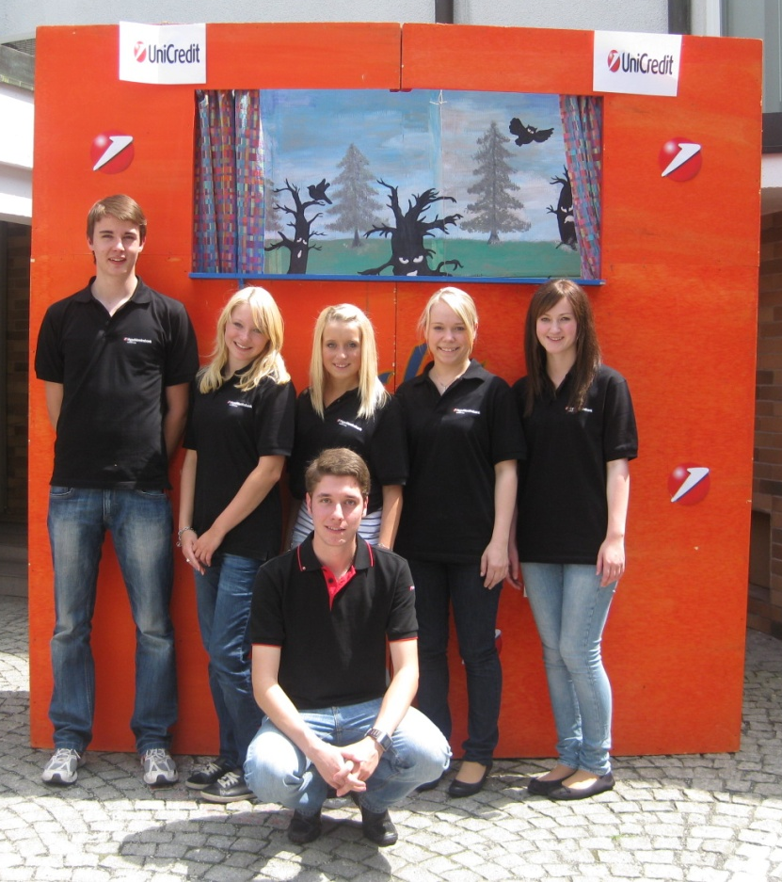
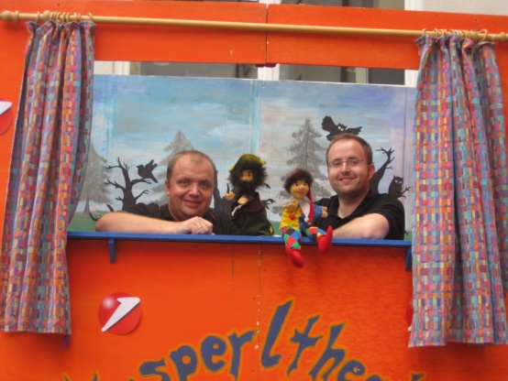
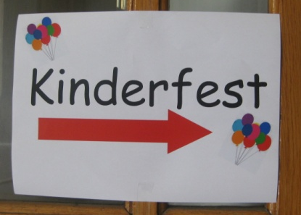
Kinderfest in der Jubiläumswoche
Für unsere jüngsten Kunden und für die, die es noch werden möchten, haben unsere Azubis ein Kinderfest organisiert. Unser Kollege Peter Rübben hat dafür ein eigenes Theaterstück für unsere Bank geschrieben. Die Uraufführung kam bei den Kids sehr gut an.
Kasperletheater
Autor: Peter Rübben (rechts)
Puppenspieler: Thomas Dürrschmidt, Peter Rübben
Unser Azubiteam
v.l. Jonas Stauber, Lisa Reichert, Jennifer Mösch, Christin Weigl,
Birgit Zenger, Stefan Fuchs

Slide 6
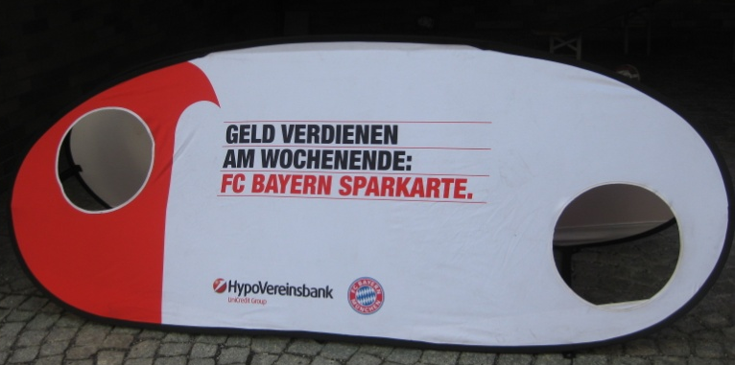
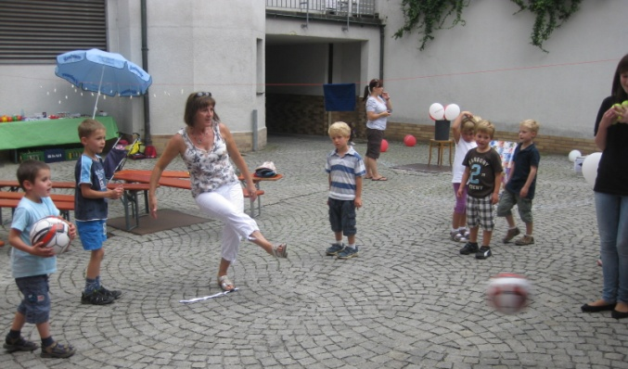
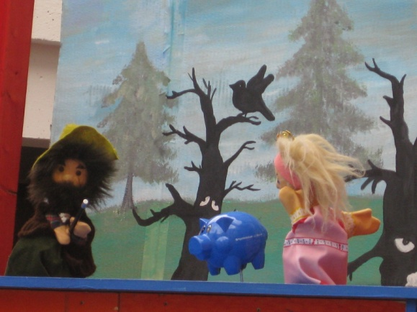
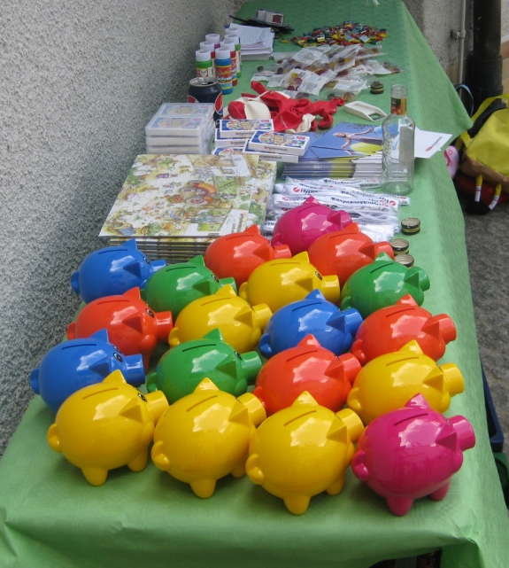
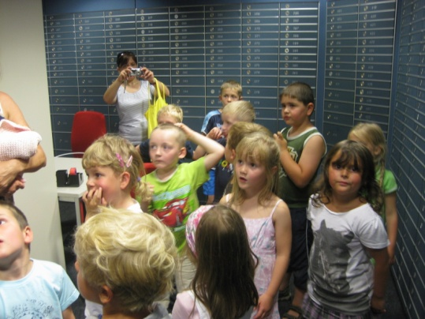
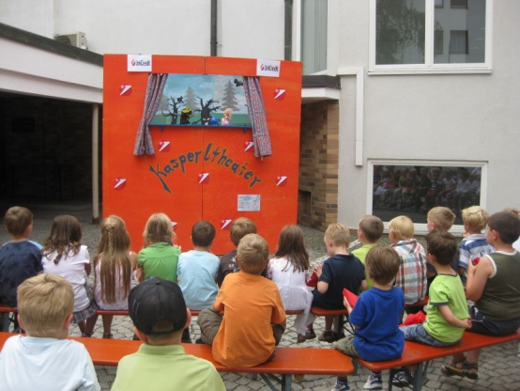
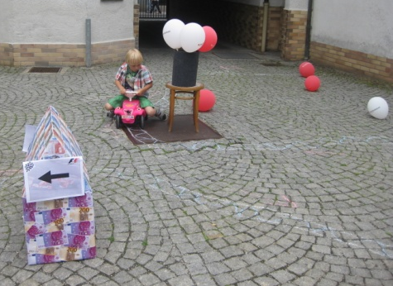
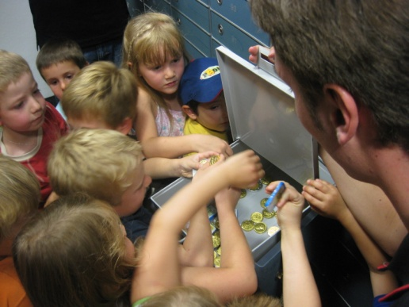
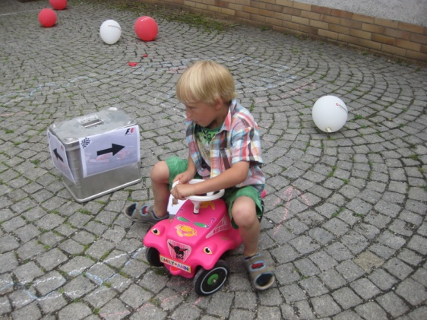
Kinderfest in der Jubiläumswoche viele Attraktionen warteten auf die Kids
Torwandschießen
Kasperletheater
Tresorbesichtigung
mit einem Schokofach
Bobbycarrennen

Slide 7
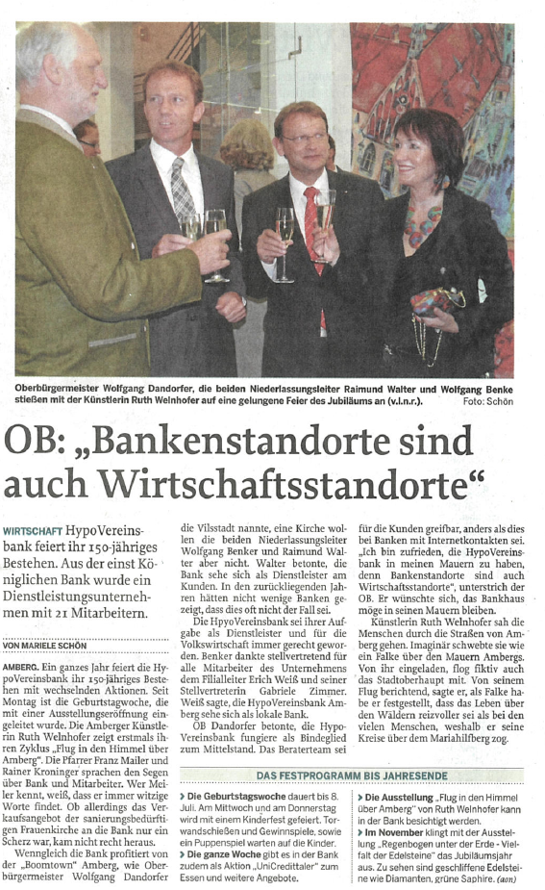
Pressestimmen
Großer Auftritt in der örtlichen Presse:
0 OTV, regionaler Fernsehsender
0 Oberpfälzer Wochenzeitung
0 Amberger Zeitung
0 Mittelbayerische Zeitung
0 Hugo Magazin
0 Leo Magazin
Mittelbayerische Zeitung

Slide 8
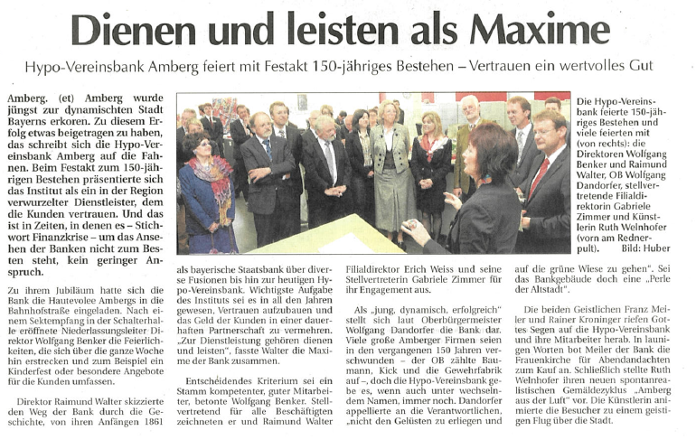
Pressestimmen
Amberger Zeitung

Slide 9
Was bisher geschah…
Januar 2011:
Geldscheinausstellung in den Räumen der HVB
März 2011:
Tabuthema: Depression und Burnout
Ausstellung in den Räumen der HVB
Mai 2011:
Kundenveranstaltung im ACC Amberg mit Kornelius Purps und Ulrich Mönius
Versteigerung von FCB-Artikeln zu Gunsten der Lebenshilfe Amberg
Aktuell Juli 2011
Jubiläumswoche mit der Ausstellung der Amberger Künstlerin Ruth Welnhofer,
Kinderfest und Jubiläums Angebote für unsere Kunden
November 2011
Ausstellung "Regenbogen unter der Erde – Vielfalt der Edelsteine" von Goldschmiedemeister Sebastian von der Recke.
… und was noch kommt

Slide 10



150 Jahre HypoVereinsbank Amberg
Unser sozialer Beitrag für die Region!
In unserem Jubiläumsjahr spenden
wir pro verkaufter Motiv-EC-Karte
2 EUR an die Lebenshilfe in Amberg.

Slide 11
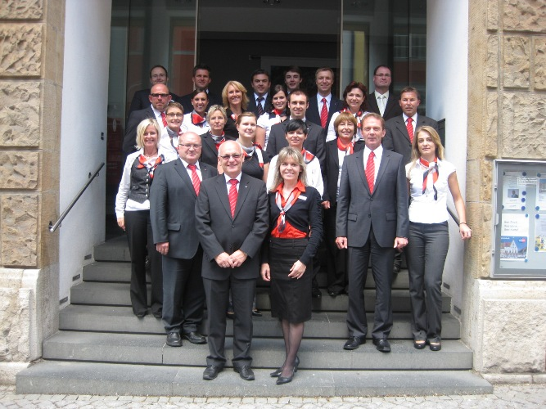
Wir sind die Bank!

